Slide 1
Orofaciální regulační terapie
Castillo morales

Slide 2
historie
Argentina, 45 let zpět
Velmi omezené možnosti
Nedůvěra
Mladiství a dospělí

Slide 3
Původní ošetřovací koncept
Neuromotorická vývojová terapie pro ošetření dětí se statomotorickou retardací, meningomyelokélou a periferními parézami
Orofaciální regulační terapie pro pacienty se senzomotorickými poruchami v oblasti obličeje, úst a hrdla, obzvláště při nápravě poruch sání, žvýkání, polykání a mluvení
Rehabilitace pomocí speciální destičky na patro

Slide 4
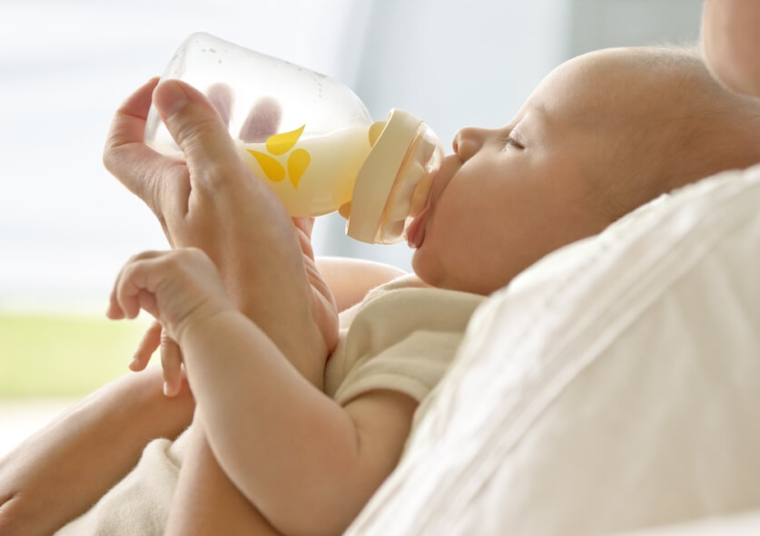
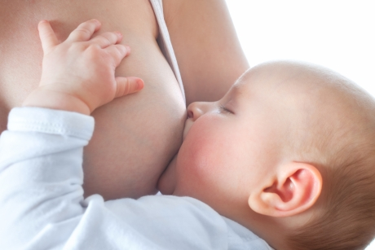
sání

Slide 5
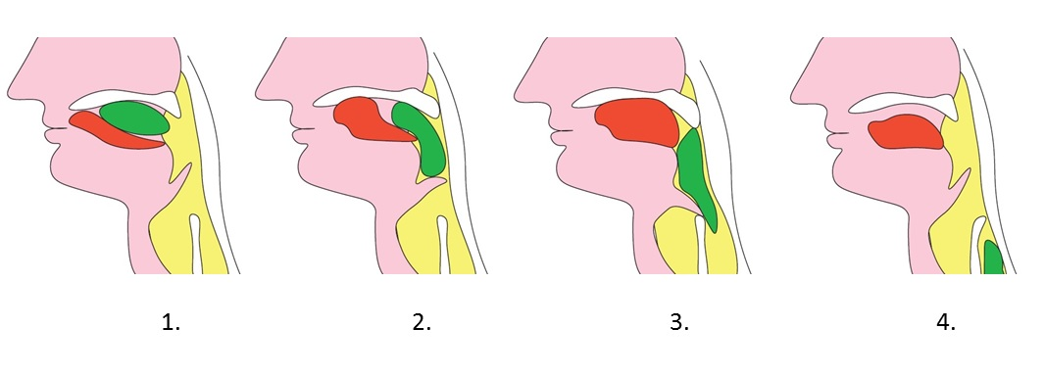
polykání

